Slide 1
Министерство науки и образования Российской Федерации
Муромский институт
федерального государственного бюджетного образовательного учреждения
высшего образования
«Владимирский государственный университет
имени Александра Григорьевича и Николая Григорьевича Столетовых»
(МИВлГУ)
КУРСОВОЙ ПРОЕКТ
по дисциплине «Специальные главы математики»
Тема: «Разработка алгоритмов локализации матричной маркировки на цифровых изображениях черных металлов с использованием метода Отцу»
Выполнил:
Студент ПМИ-117
Лазарева Е.Ю.
Проверил:
к. т. н., доц. каф. ФПМ
Рыжкова М.Н.
Муром, 2020
1/16

Slide 2
Цель: разработать алгоритм на основе алгоритма Отцу, который позволял бы локализовать матричную маркировку на цифровом изображении.
Задачи:
a) провести анализ предметной области, проанализировать аналогичные алгоритмы (используя библиотеку AForge), предъявить требования к разрабатываемому алгоритму локализации;
b) проанализировать алгоритм Отцу с математической точки зрения, описать его и составить его блок-схему;
c) разработать на основе алгоритма Отцу алгоритм локализации матричной маркировки на цифровом изображении;
d) провести экспериментальные исследования, в которых сравнить работу алгоритмов из библиотеки AForge с разработанным алгоритмом.
2/16

Slide 3
Входные данные:
a) набор смоделированных исходных изображений для проверки правильности работы разрабатываемого алгоритма;
b) среда программирования Visual Studio;
c) язык программирования C#;
d) библиотека AForge.
Выходные данные: координаты матричных маркировок на изображении.
3/16

Slide 4
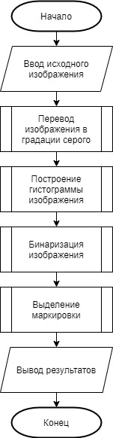
Рисунок 1 – Общая схема работы алгоритма Отцу
4/16

Slide 5
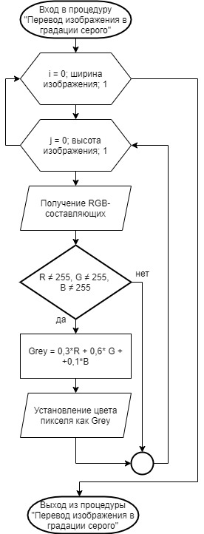
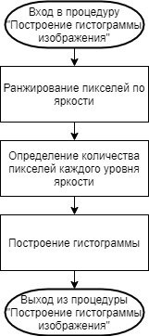
Рисунок 3 - Процедура «Построение гистограммы изображения»
Рисунок 2 – Процедура «Перевод изображения в градации серого»
5/16

Slide 6
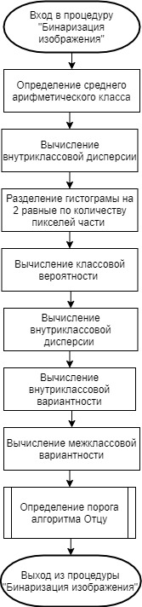
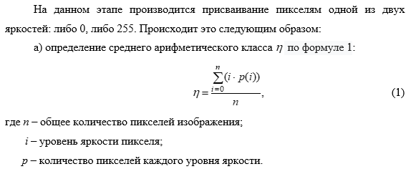
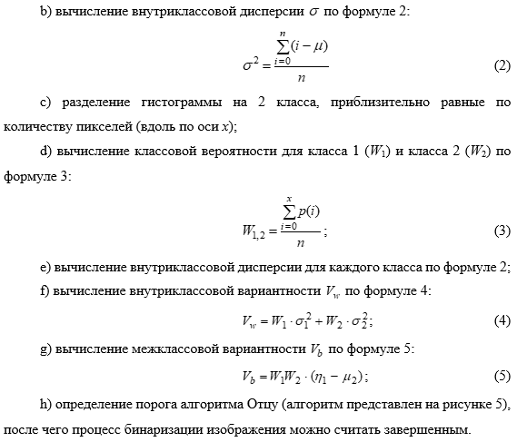
Рисунок 4 – Процедура «Бинаризация изображения»
6/16

Slide 7
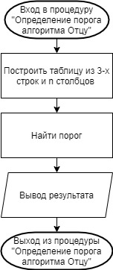
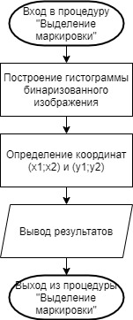
Рисунок 5 – Процедура «Определение порога алгоритма Отцу»
Рисунок 6 – Процедура «Выделение маркировки»
7/16

Slide 8
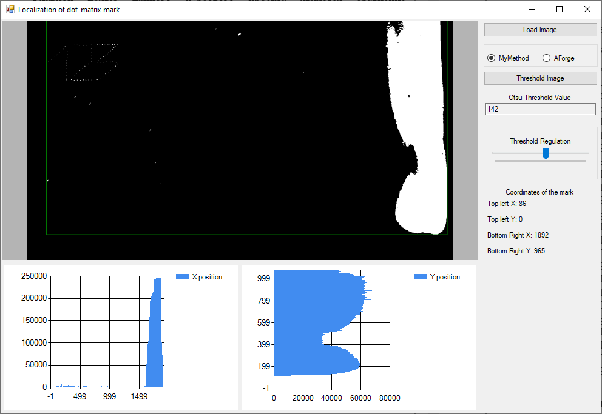
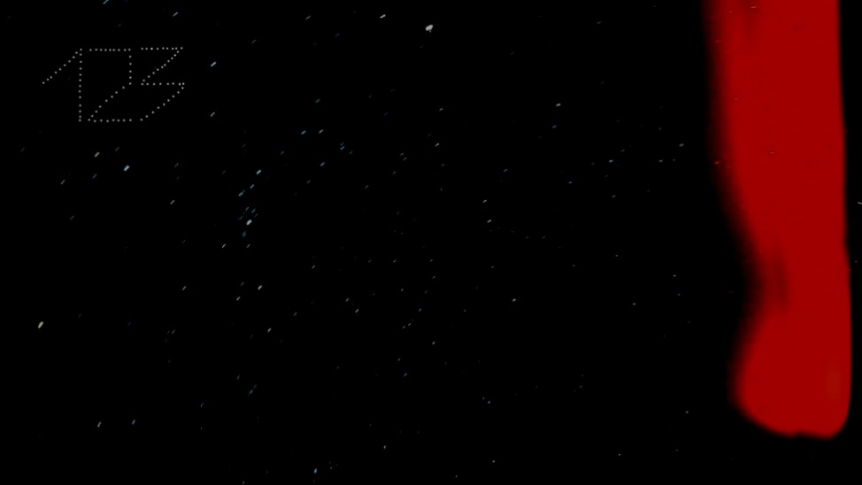
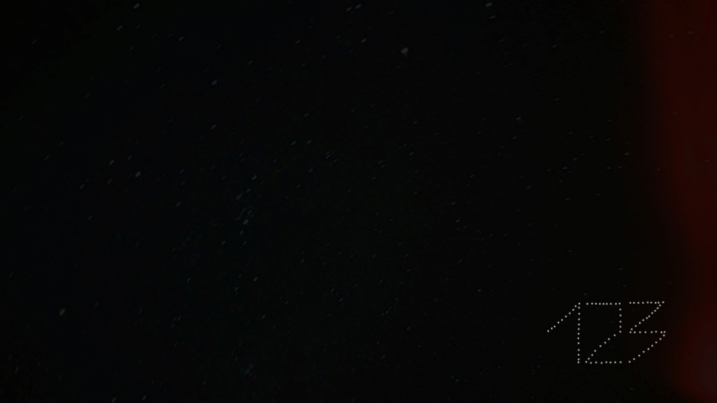
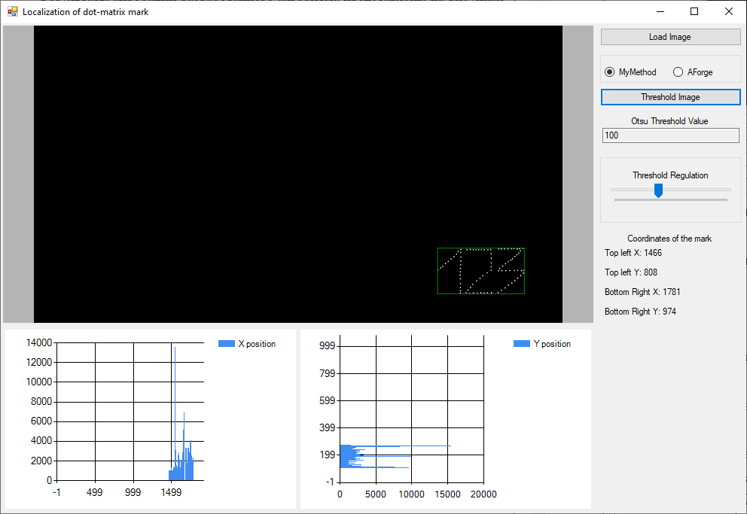
Результаты апробации разработанного алгоритма
8/16

Slide 9
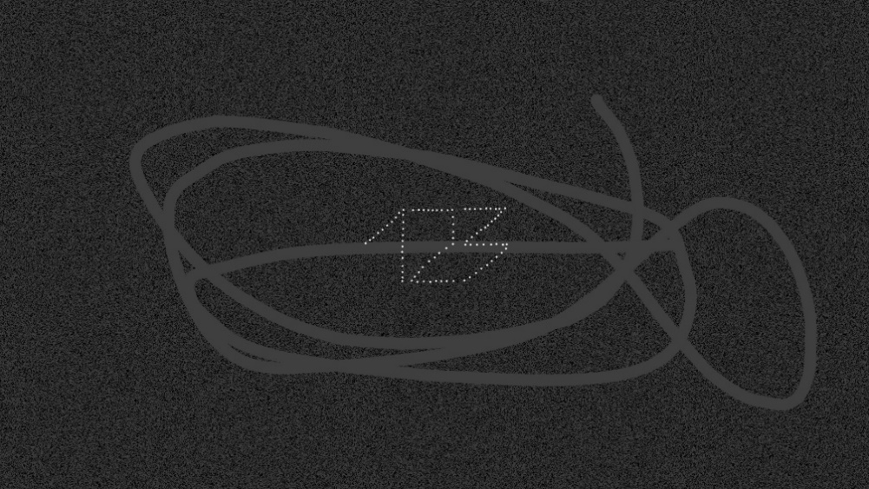
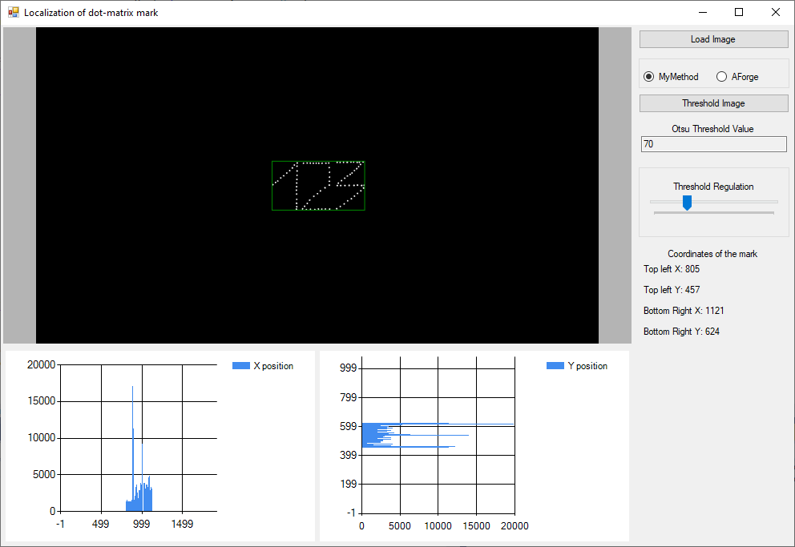


Результаты апробации разработанного алгоритма
9/16

Slide 10
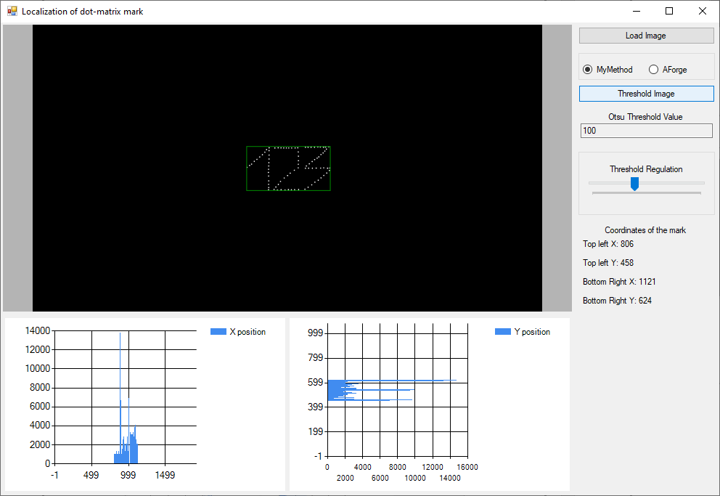
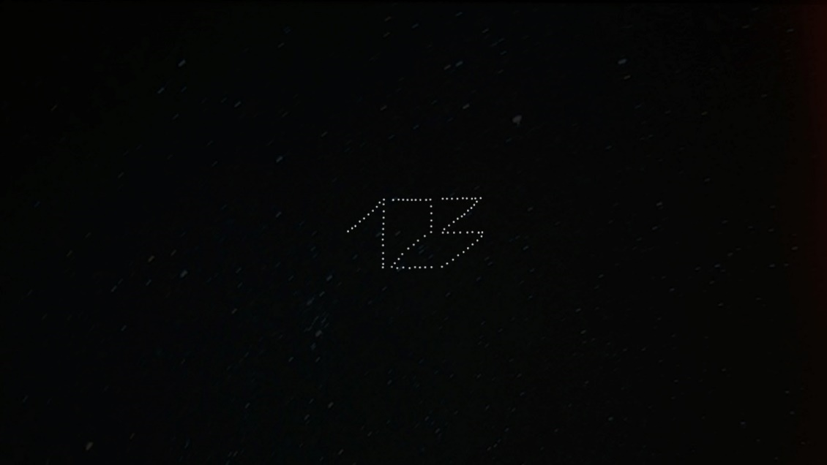
Результаты апробации разработанного алгоритма
10/16

Slide 11
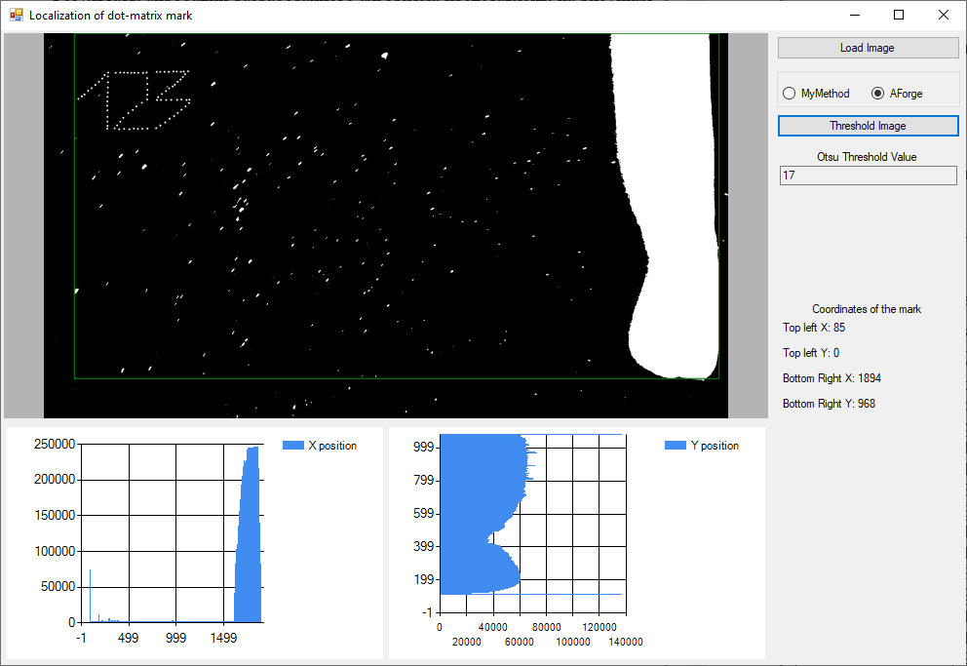
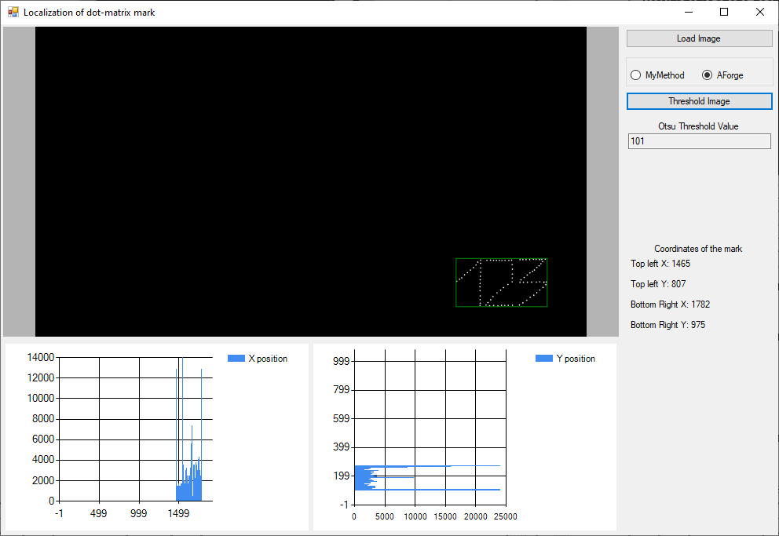
Результаты апробации алгоритма из библиотеки AForge
11/16

Slide 12
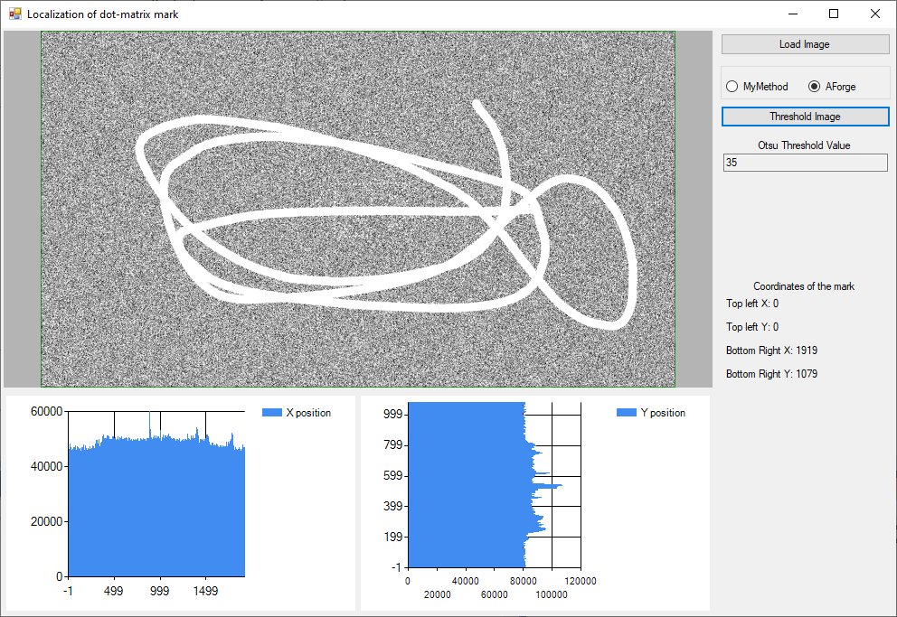

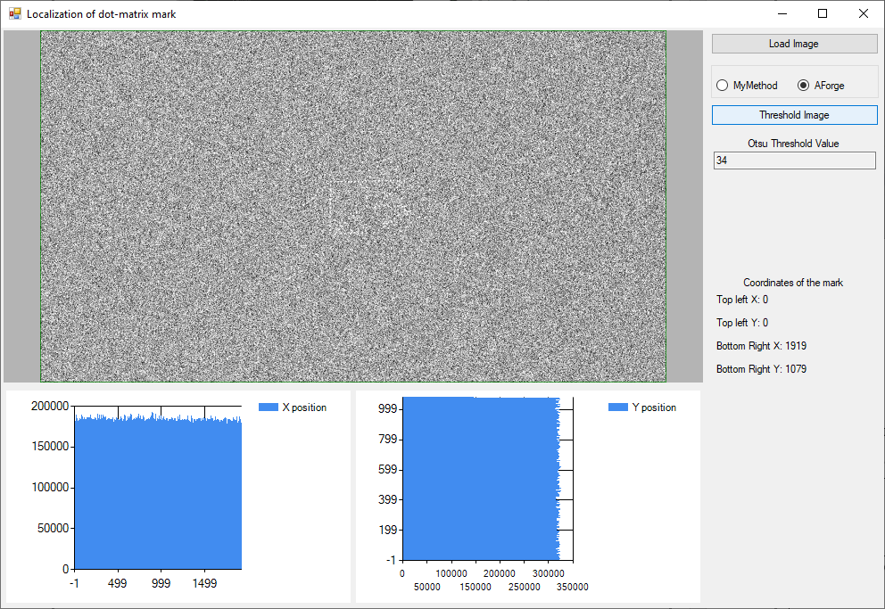
Результаты апробации алгоритма из библиотеки AForge
12/16

Slide 13
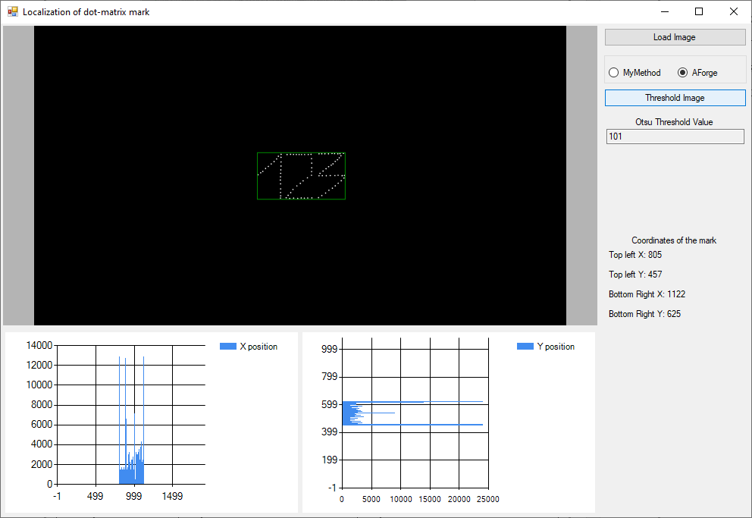
Результаты апробации алгоритма из библиотеки AForge
13/16

Slide 14
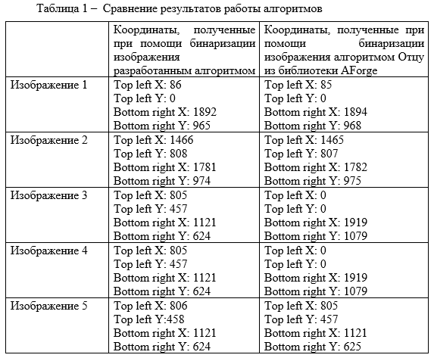
Сравнение полученных результатов
14/16

Slide 15
Заключение
a) проведен анализ предметной области, проанализированы аналогичные алгоритмы (используя библиотеку AForge), предъявлены требования к разрабатываемому алгоритму локализации;
b) проанализирован алгоритм Отцу с математической точки зрения, описан, составлена его блок-схема;
c) на основе алгоритма Отцу разработан алгоритм локализации матричной маркировки на цифровом изображении;
d) проведены экспериментальные исследования, в которых произошло сравнение работы алгоритма из библиотеки AForge с разработанным алгоритмом.
15/16

Slide 16
Спасибо за внимание!
16/16

